Slide 1
常年期第二十主日
2023年8月20日
感 恩 祭 宴
主 題
普世救恩

Slide 2
恭讀依撒意亞先知書 56:1, 6-7
上主這樣說：「你們應當持守公道，履行正義，因為我的救恩，就要來到，我的正義，就要出現。
「至於那些皈依上主，事奉上主，愛慕上主的名，做他的僕人，又都遵守安息日，不予以褻瀆，並固守我盟約的異邦人，我要引領他們，登上我的聖山，使他們在我的祈禱之殿，滿心歡樂。
1/2

Slide 3
他們的全燔祭和犧牲，在我的祭壇上，要蒙受悅納，因為，我的殿宇，將稱為萬民的祈禱之所。」——上主的話。
眾:感謝天主
2/2

Slide 4
恭讀聖保祿宗徒致羅馬人書11:13-15, 29-32
弟兄姊妹們：
我對你們外邦人說：我既然是外邦人的宗徒，我必要光榮我的職務。這樣，或許可以激勵我的同胞發憤，好能拯救他們幾個人。如果因為他們的被遺棄，世界與天主和好了，那麼，如果他們被接納，豈不是死而復生嗎？
天主的恩賜和召選，是決不會撤回的。就如你們以前，背叛了天主，
1/2

Slide 5
現在，卻因為我同胞的背叛，而蒙受憐憫。同樣，他們現今雖然仍在背叛中，但這是為叫他們，將來也因為你們所受的憐憫，而得到憐憫。因為，天主把眾人都禁錮在背叛之中，是為要憐憫眾人。——上主的話。
眾:感謝天主
2/2

Slide 6
恭讀聖瑪竇福音 15:21-28
那時候，耶穌退往提洛，及漆冬一帶。看，有一個客納罕婦人，從那地方出來，大聲呼喊，說：「主，達味之子，可憐我吧！我的女兒，被魔鬼糾纏得好苦啊！」耶穌卻一句話也不回答她。
耶穌的門徒就上前求耶穌，說：「打發她走吧！因為她在我們後面，不停地喊叫。」
1/3

Slide 7
耶穌回答說：「我被派遣，只是為了以色列家迷失的羊。」
那婦人卻前來叩拜耶穌，說：「主，幫助我吧！」
耶穌回答說：「拿兒女的餅，扔給小狗，是不對的。」
但那婦人說：「是啊！主，可是小狗也吃到主人桌子上掉下來的碎屑。」
2/3

Slide 8
耶穌回答她說：「啊！婦人，你的信德真大！就成全你的願望吧！」從那時刻起，她的女兒就痊瘉了。
——基督的福音。
眾：基督，我們讚美你！
3/3

Slide 9
常年期第二十主日
2023年8月20日
感 恩 祭 宴
主 題
普世救恩

Slide 10
皈依上主,愛慕上主的名,做他的僕人,固守我盟約的異邦人,我要引領他們,登上我的聖山.
我既然是外邦人的宗徒,我必要光榮我的職務.這樣.或許可以激勵我的同胞發憤,好能拯救他們幾個人.
耶穌說:「拿兒女的餅,扔給小狗,是不對的.」婦人說:「主,可是小狗也吃到主人桌子上掉下來的碎屑.」耶穌說:「婦人,你的信德真大!就成全你的願望吧!」

Slide 11
皈依上主,愛慕上主的名,做他的僕人,固守我盟約的異邦人,我要引領他們,登上我的聖山.
信仰和生活結合的意義是:
皈依上主:身心靈全人皈依,不止有張領洗紙
愛慕上主的名:喜歡靈性的/道德的事物
遵守盟約:有具體的行動,滲透整個生活
做主的僕人:Master,your will is my command
登上上主的聖山:進入全新境界,好像選理科或工科,結婚,搬屋,移民

Slide 12
我既然是外邦人的宗徒,我必要光榮我的職務.這樣.或許可以激勵我的同胞發憤,好能拯救他們幾個人.
光榮我的職務:保祿努力向外邦人福傳,爭取佳績,為了刺激他的同胞皈依基督,這叫出口轉內銷→外教人都皈依了,你們什麼時才可回頭以獲得救恩呢?
我在天主的安排下,也頗似保祿,在教區外的福傳,似比在教區內所作的為多,是否也算是 出口轉內銷?(反問教區?)

Slide 13
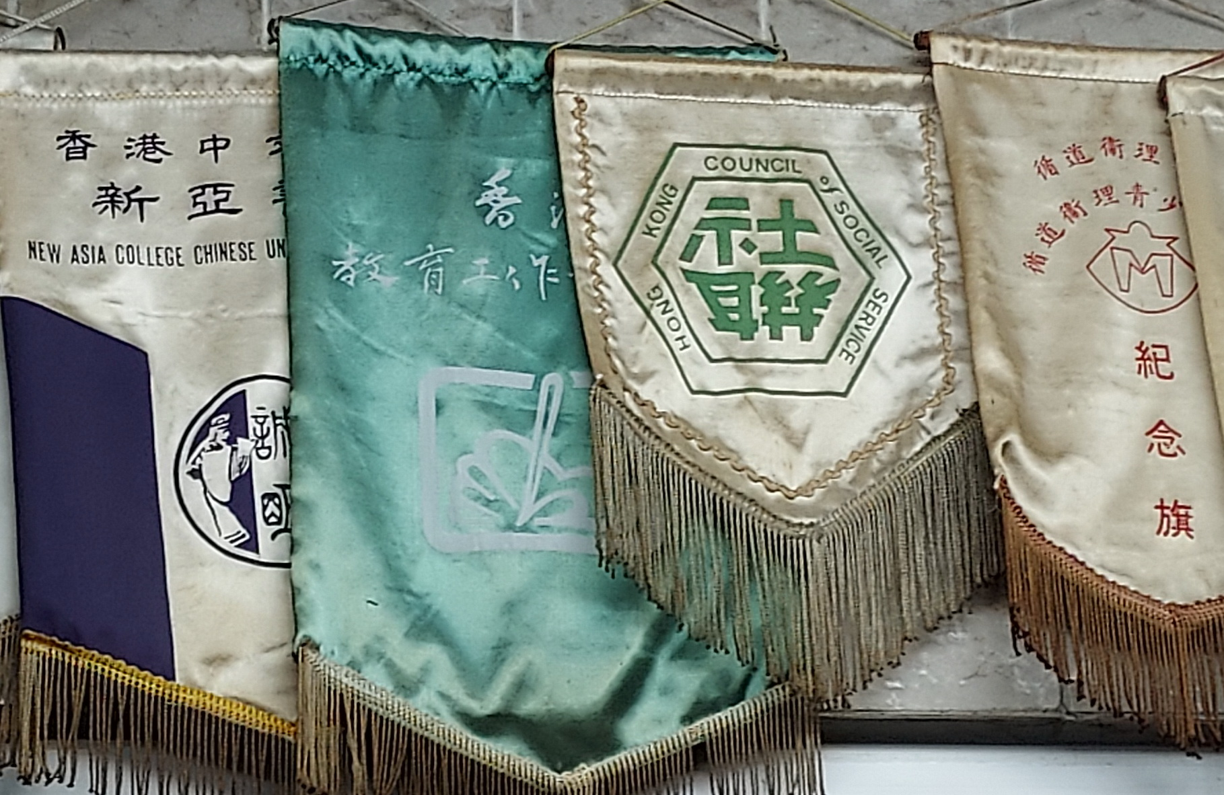
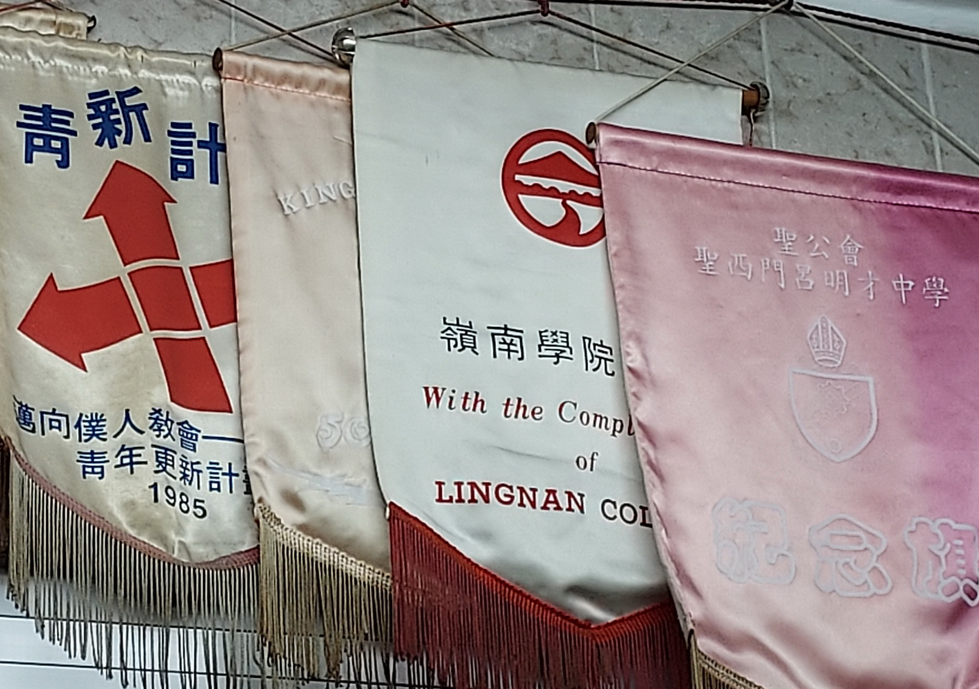
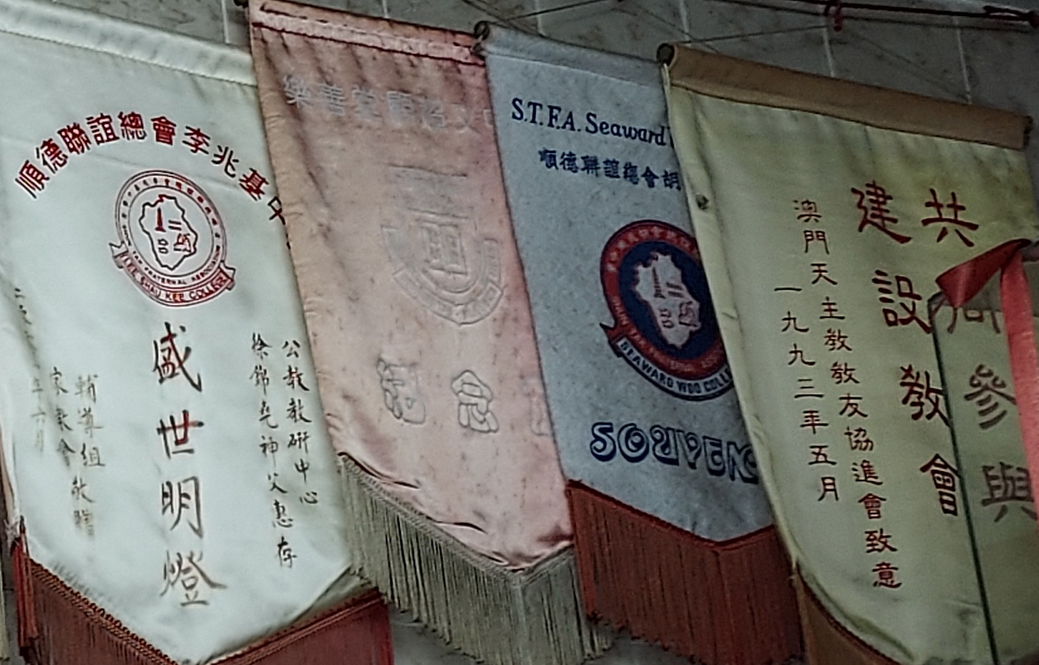
我福傳的對象包括天主教,基督教,佛教,道教,社團的,政府的;地區除國內也包括澳,台,馬來西亞,星加坡,菲律賓;悉尼,墨爾本,紐西蘭,溫哥華.
天主教屬於天國,是天國的工匠,要帶來普世救恩

Slide 14
我的福傳內容有兩大原則:1.個人以全人發展為目標;2.方向是天國下的聖經+文化+生活
我會設法讓傾向無神的中國接納我的信仰(徐參與/論文)
基督宗教在當代中國的社會作用及其影響論壇
(04上海)天主教與世界大同
(05北京)天主教對中國精神文明建設的貢献
(08北京)天主教對中國和諧社會的貢獻
(11廈門)天主教德育與國民教育
中華美德教育行動師資培訓班(為國內和台灣教師)
香港中文大學新亞書院與北京東方道德究所合辦
(09中大)從《大學》的「八目」看全人教育

Slide 15
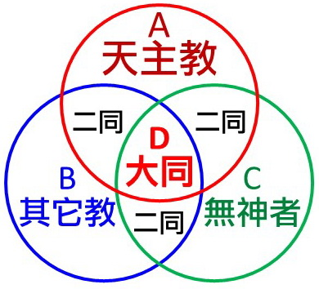
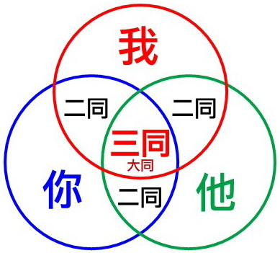
我的福傳內容有兩大原則:1.個人以全人發展為目標;2.方向是天國下的聖經+文化+生活
我會設法讓傾向無神的中國接納我的信仰(徐參與/論文)
督宗教在當代中國的社會作用及其影響論壇
(04上海)天主教與世界大同
(05北京)天主教對中國精神文明建設的貢献
(08北京)天主教對中國和諧社會的貢獻
(11廈門)天主教德育與國民教育
中華美德教育行動師資培訓班(為國內和台灣教師)
香港中文大學新亞書院與北京東方道德究所合辦
(09中大)從《大學》的「八目」看全人教育
這些題目本身,顯示我的
福傳方法和方向,是
求同存異
用對方的語言,講對方
所關心和能明白的事
大同,精神文明,和諧社會,德育,國民教育
全人發展,徐神父八卦與四書八目的對比

Slide 16
耶穌說:「拿兒女的餅,扔給小狗,是不對的.」婦人說:「主,可是小狗也吃到主人桌子上掉下來的碎屑.」耶穌說:「婦人,你的信德真大!就成全你的願望吧!」
兒女?小狗?親親,仁民, 愛物,對物有情
不為任何人為因素所阻擋:民主或獨裁,信或不信神,不同的政治制度
一個家庭:父天主教+母基督教+兄佛教+妹全無信的動機→天堂能否相聚?

Slide 17
保祿說:我既然是外邦人的宗徒,我必要
光榮我的職務.這樣,或許可以激勵 我的同胞發憤(妒忌),好能拯救他們幾個人.
Paul said: “Inasmuch as I am the apostle to the Gentiles, I glorify my ministry in order to make my race jealous and thus
save some of them.” (Romans 11:13-14)

Slide 18
保祿這段話,有點「出口轉內銷」的味道.即是說,保祿要努力在外邦人中創出佳績,目的是給選民看,感動他們.
This statement by Paul gave a hint of “shifting from export to domestic sales.” In other words, Paul aimed to make remarkable achievements converting the Gentiles, with the purpose of impressing on his people, the Jews
and bringing them around.

Slide 19
他要告訴自己的同胞:「看吧,外邦人都信主了,你們為何還不信呢?」
所以他努力做好他「外邦人宗徒」
的工作,正是為剌激他的同胞.
He wanted to tell his fellowmen: “look, the gentiles have believed in Christ, why have you not?” He strived to excel in his role as an Apostle to the Gentiles in order to stimulate his own fellowmen.

Slide 20
我這52年的福傳努力,和聖保祿有點相似,
我在教區外所作的一切,比我在教區內
作的更多.簡單如主日講道,
在教研聽道的不過是一,二百人,
網上至少有二,三十倍或以上的觀眾.
My fifty-two years of evangelization work is somewhat similar to St Paul’s. I believe I have achieved more outside the diocese than within it. We have perhaps two hundred people attending Sunday Mass in our Centre (CIRS), but our online audience exceed this number at least
by twenty, thirty fold.

Slide 21
我連續14年,每年都參加在國內舉行的一個高級論壇,名為「基督宗教在當代中國的社會作用及其影響」,並發表論文.
For 14 consecutive years, I have attended and presented papers or thesis at a “High Level Forum” in mainland China, called “The Role and Influence of Christianity in Contemporary China”.

Slide 22
我連續十多屆,在中大參加 「中華美德教育行動師資培訓班」和 「中華傳統文化研修班」,並發表論文.
For more than ten consecutive years, I have taken part and presented papers or thesis in the movement on “Chinese Moral Education and Teacher Training”, as well as in “Cultural Studies in Chinese Traditions”.

Slide 23
我去台灣的天主教學校講學,為台灣省政府學校作師資培訓,還有港大和理大同學會,甚至香港的教育局,醫謢人員等,
都請過我去分享.
I have given lectures at Catholic schools in Taiwan, provided teacher training at Taiwan government schools. I have shared experience with the KATSO of the University of HK, the Polytechnic University, as well as the HK Education Bureau,
and also with medical personnel.

Slide 24
我走訪了國內的75個地方去福傳,足跡遍及東南亞,如菲律賓和星加坡馬來西亞等,甚至遠至溫哥華,悉尼,墨爾本,波士頓,
紐西蘭和歐洲部分地區.
My evangelization work has taken me to 75 places in China, and my footsteps have reached across Southeast Asian countries from the Philippines, Singapore and Malaysia, to far off places like Vancouver, Sydney, Melbourne, Boston, New Zealand and some European cities.

Slide 25
我比保祿較幸運的是,他等不到同胞的普遍皈依,我至少如胡樞機所說,香港雖有一部分人「憎死我」,卻有另一部分人
「崇拜我」(胡樞機原話)
I am more fortunate than St Paul the Apostle because he did not live to see a wide spread conversion of his fellowmen whereas I have achieved, in the words of the late Cardinal Wu, “even though some hate me with a passion others ‘worship’ me (admire or inspired by my work)”.

Slide 26
我的福傳著作在國內出版了約八百萬冊,在香港也有不少讀者.無論在我面前有多少困難,我仍堅信兩週前耶穌說的 那句話:「是我,不要怕!」亞孟!
My evangelization publications have reached more than 8 million copies and our Institute have gathered quite a number of loyal readers and fans in HK. Regardless of the difficulties ahead, I still believe firmly in the words of Jesus:
“It is me, do not be afraid!” Amen.
(為福傳,請點讚,留言,轉發)

Slide 27
願 上 主
祝 福 你 和 你 的 家 庭
你 的 工 作
幫助你戰勝疫情和一切困難
化 危 為 機
天主愛你 主佑！

